Slide 1


Slide 2
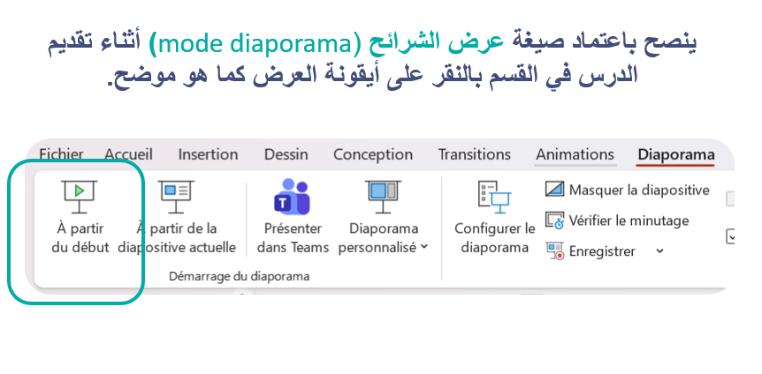

Slide 3

تنظيم حصص الأسبوع
اليوم 4 -
اليوم1 -
أنشطة اعتيادية (10د)
ورشة القراءة: استثمار النص (50د)
إملاء (25د)
أنشطة اعتيادية (10د)
معجم (25د)
ورشة الاستماع والتحدث (30د)
الكلمات البصرية+ القراءة المشتركة(20د)
اليوم 5 -
اليوم2 -
أنشطة اعتيادية (10د)
ورشة القراءة (40د)
التعبير الكتابي (35د)
أنشطة اعتيادية (10د)
ورشة الاستماع والتحدث 30د)
ورشة القراءة (45د)
اليوم 6 -
اليوم 3 -
أنشطة اعتيادية (10د)
ورشة القراءة: الفهم (30د)
استماع و تحدث: توليف (15د)
التعبير الكتابي: (30د)
أنشطة اعتيادية (10د)
ورشة الاستماع والتحدث (30د)
ورشة القراءة (45د)

Slide 4









هيكلة حصة اليوم
- 01 النشاط الاعتيادي
قراءة مشتركة
- 02استماع وتحدث
تثبيت وتوليف
- 03قراءة
قراءة: قراءات فردية و فهم.
- 04قراءة/ كتابة
توسيع فكرة (2)

Slide 5

عند نهاية الحصة
على الأقل 80% من المتعلمين سيكونون قادرين على:
الفهم العام للحكاية: سرد الحكاية – توظيف الفعل الكلامي (تقديم الاعتذار)
قراءة فقرة والإجابة عن أسئلة الفهم.
توسيع فكرة في الإنتاج الكتابي.

Slide 6



مرحبا بكم . سننطلق في حصة اللغة العربية .
اختــتام الحــصة
إنتاج كتابي
قراءة
استـماع وتحدث
افتتاح الحصة

Slide 7


قبل أن نبدأ حصة اليوم نتذكر شروط الحصول على نجمة التميز.
اختــتام الحــصة
إنتاج كتابي
قراءة
استـماع وتحدث
افتتاح الحصة
أُنْصِتُ وأَنْتَبِهُ جَيِّداً لِلدَّرْسِ.
دونَ أَنْ أَقِفَ، أَرْفَعُ أُصْبُعي لِلْإجابَةِ.

Slide 8

ضعوا اللوحة والكراسة في القمطر.
اختــتام الحــصة
إنتاج كتابي
قراءة
استـماع وتحدث
افتتاح الحصة

Slide 9

افتتاح الحصة
أنشطة اعتيادية
قراءة مشتركة

Slide 10
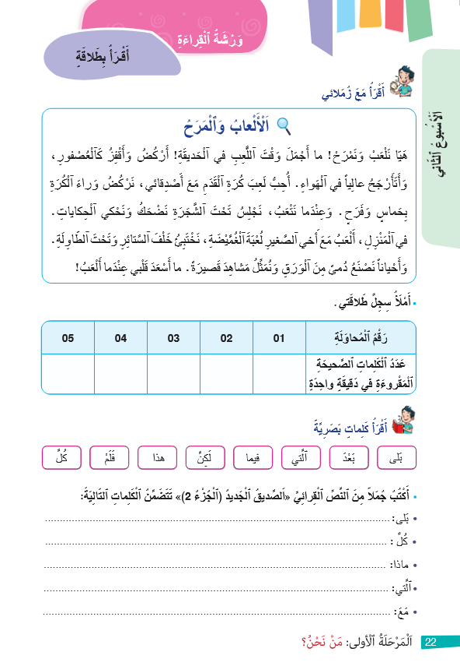
خذوا كراساتكم ص 22. ستتدربون في هذه الحصة على قراءة فقرة بدقة وسرعة.
اختــتام الحــصة
إنتاج كتابي
قراءة
استـماع وتحدث
افتتاح الحصة

Slide 11
سأقرأ . أصل الكلمات، أنطق النطق الصحيح وأحترم علامات الترقيم وأقف على ساكن. تابعوا معي
اختــتام الحــصة
إنتاج كتابي
قراءة
استـماع وتحدث
افتتاح الحصة

Slide 12
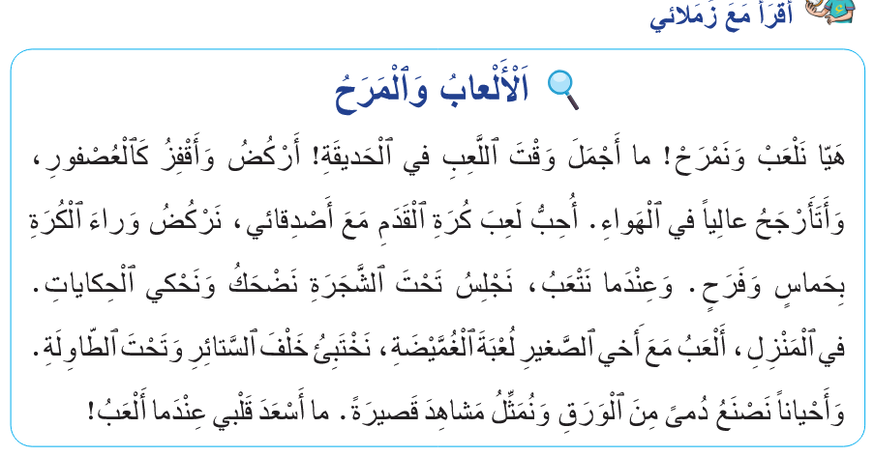
نقرأ معا.
اختــتام الحــصة
إنتاج كتابي
قراءة
استـماع وتحدث
افتتاح الحصة

Slide 13

كل ثنائي سيقرأ الفقرة قراءة معبرة، للفوز عليكما القراءة قراءة معبرة وبصوت واحد. - يعين الأستاذ الثنائيات المشاركة في تحدي اليوم.
اختــتام الحــصة
إنتاج كتابي
قراءة
استـماع وتحدث
افتتاح الحصة

Slide 14

أنت تقرأ وهم يرددون من بعدك. ضعوا أصابعكم تحت كل كلمة تقرؤونها.
اختــتام الحــصة
إنتاج كتابي
قراءة
استـماع وتحدث
افتتاح الحصة

Slide 15

الفائزون هم .........................................................
اختــتام الحــصة
إنتاج كتابي
قراءة
استـماع وتحدث
افتتاح الحصة

Slide 16
استماع وتحدث
استماع وتحدث
سِرُّ ٱلصَّداقَةِ: تثبيت وتوليف

Slide 17
نمر الآن للعبة تحدي سرد الحكاية الجديدة، هل أنتم مستعدون؟
اختــتام الحــصة
إنتاج كتابي
قراءة
استـماع وتحدث
افتتاح الحصة
سَرْدُ ٱلْحِكايَةِ

Slide 18
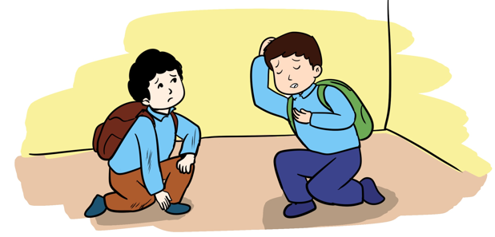
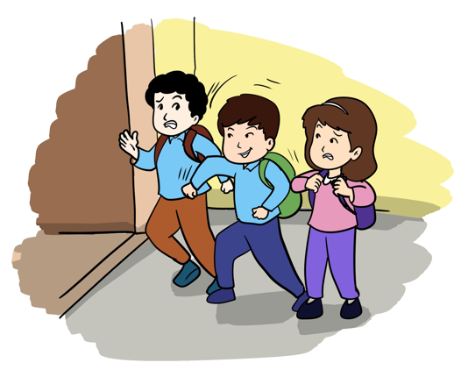
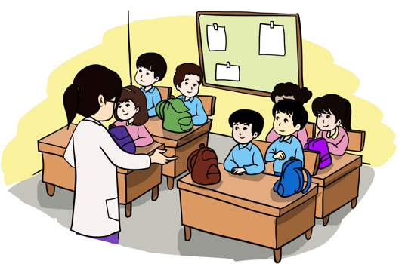
لاحظوا المشاهد وحاولوا تذكر الحكاية الجديدة. أمامكم ثلاثون ثانية.
اختــتام الحــصة
إنتاج كتابي
قراءة
استـماع وتحدث
افتتاح الحصة

Slide 19
نرفع التحدي. من يريد أن يسرد الحكاية انطلاقا من المشاهد أمامكم؟
اختــتام الحــصة
إنتاج كتابي
قراءة
استـماع وتحدث
افتتاح الحصة

Slide 20
سأعرض أمامكم مشاهد متنوعة، ستأخذون الكلمة مستعملين عبارات الاعتذار.
اختــتام الحــصة
إنتاج كتابي
قراءة
استـماع وتحدث
افتتاح الحصة
تَقْديمُ ٱلِاعْتِذارِ

Slide 21
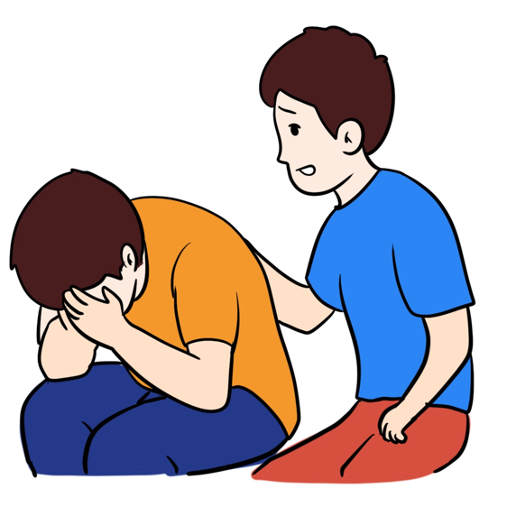
نَعَتَ عُمَرُ زَميلَهُ أَحْمَدَ بِالْكَسولِ، يريد عمر أن يعتذر. ماذا سيقول لأحمد؟
اختــتام الحــصة
إنتاج كتابي
قراءة
استـماع وتحدث
افتتاح الحصة
أَحْمَدُ
عُمَرُ

Slide 22
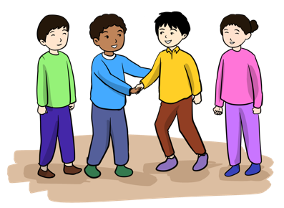
مشهد آخر: تَشاجَرَ عَلِيٌّ مَعَ زَميلِهِ عِمادٍ. يريد علي أن يعتذر لعماد. ماذا يقول؟
اختــتام الحــصة
إنتاج كتابي
قراءة
استـماع وتحدث
افتتاح الحصة
عِمادٌ
عَلِيٌّ

Slide 23

قــــراءة
- 03 قراءة
مراجعة وتوليف

Slide 24
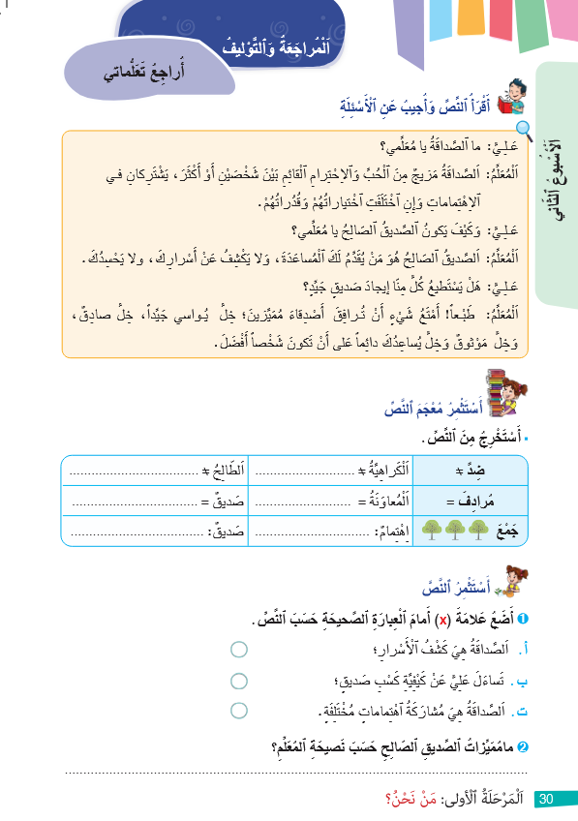
خلال اليوم سنقرأ نصا ونجيب عن أسئلة الفهم. افتحوا كراساتكم على الصفحة 30.
اختــتام الحــصة
إنتاج كتابي
قراءة
استـماع وتحدث
افتتاح الحصة

Slide 25
سأقرأ النص، ضعوا أصابعكم تحت كل كلمة أقرؤها.
اختــتام الحــصة
إنتاج كتابي
قراءة
استـماع وتحدث
افتتاح الحصة

Slide 26
سأعين تلميذين لقراءة النص على الكراسة. أحدهما يلعب دور علي وآخر دور المعلم. تابعوا بأصابعكم.
اختــتام الحــصة
إنتاج كتابي
قراءة
استـماع وتحدث
افتتاح الحصة

Slide 27
سأعين ثنائيا آخر للقراءة.
اختــتام الحــصة
إنتاج كتابي
قراءة
استـماع وتحدث
افتتاح الحصة

Slide 28
قبل أن نمر إلى استثمار النص. من يذكر بخطوات إستراتيجية الكلمات المفاتيح؟
اختــتام الحــصة
إنتاج كتابي
قراءة
استـماع وتحدث
افتتاح الحصة
إِسْتراتيجِيَّةُ ٱلْكَلِماتِ ٱلْمَفاتيحِ

Slide 29
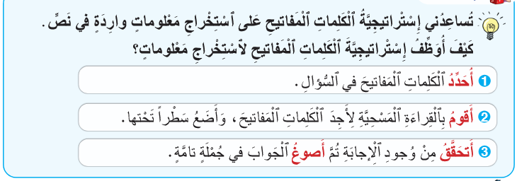
من يقرأ؟
اختــتام الحــصة
إنتاج كتابي
قراءة
استـماع وتحدث
افتتاح الحصة

Slide 30
الآن على كراساتكم ص 30، عودوا إلى النص للإجابة عن نشاط المعجم والسؤال الأول من استثمار النص. معكم خمس دقائق.
اختــتام الحــصة
إنتاج كتابي
قراءة
استـماع وتحدث
افتتاح الحصة

Slide 31
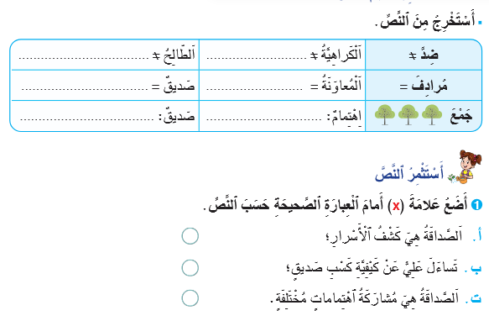
نصحح. من يتقاسم جوابه؟ كيف حصلت على هذا الجواب؟ ما رأيكم؟
اختــتام الحــصة
إنتاج كتابي
قراءة
استـماع وتحدث
افتتاح الحصة

Slide 32
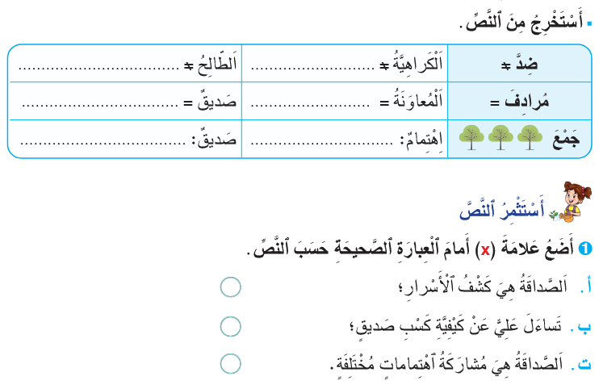
صححوا
اختــتام الحــصة
إنتاج كتابي
قراءة
استـماع وتحدث
افتتاح الحصة
اَلصّالِحُ
اَلْحُبُّ
خِلٌّ
اَلْمُساعَدَةُ
أَصْدِقاءُ
اِهْتِماماتُ

Slide 33
من يذكر كيف نركب جملا اسمية؟
اختــتام الحــصة
إنتاج كتابي
قراءة
استـماع وتحدث
افتتاح الحصة
كَيْفَ أُرَكِّبُ جُمْلَةً ٱسْمِيَّةً؟

Slide 34
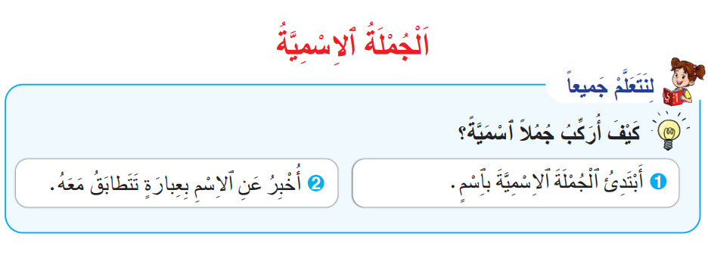
من يقرأ؟ من يقدم مثالا؟
اختــتام الحــصة
إنتاج كتابي
قراءة
استـماع وتحدث
افتتاح الحصة

Slide 35
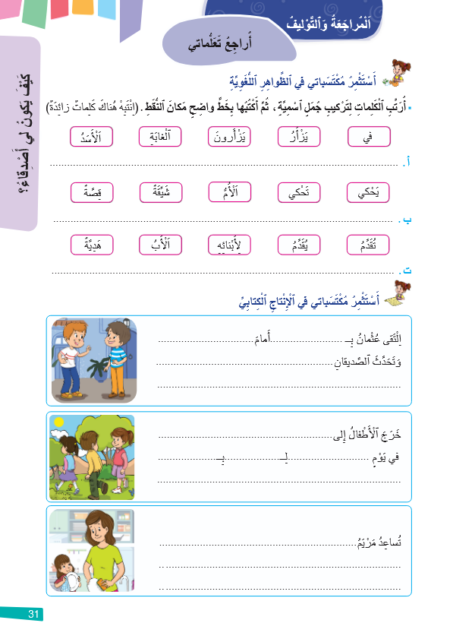
خذوا الصفحة 31. من يقرأ التعليمة؟ ما المطلوب منكم؟
اختــتام الحــصة
إنتاج كتابي
قراءة
استـماع وتحدث
افتتاح الحصة

Slide 36
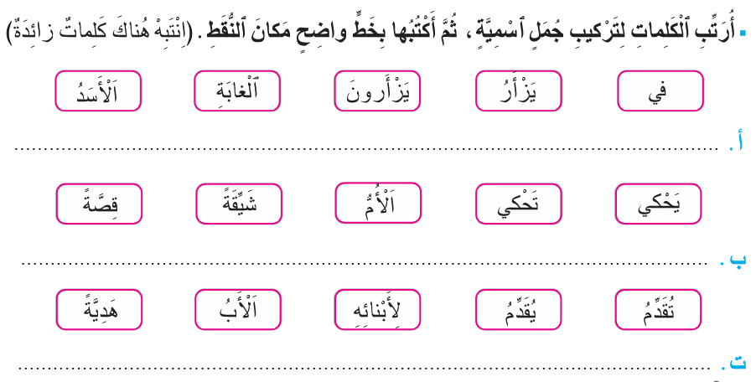
أنجزوا. اكتبوا بخط واضح.
اختــتام الحــصة
إنتاج كتابي
قراءة
استـماع وتحدث
افتتاح الحصة

Slide 37
نصحح. سأعين من يقرأ الجمل ويبرر اختياره.
اختــتام الحــصة
إنتاج كتابي
قراءة
استـماع وتحدث
افتتاح الحصة

Slide 38






من يقرأ الجمل؟ صححوا.
اختــتام الحــصة
إنتاج كتابي
قراءة
استـماع وتحدث
افتتاح الحصة
اَلْأَسَدُ يَزْأَرُ في ٱلْغابَةِ.
اَلْأُمُّ تَحْكي قِصَّةً شَيِّقَةً.
اَلْأَبُ يُقَدِّمُ هَدِيَّةً لِأَبْنائِهِ.

Slide 39
ننشد جماعة.
اختــتام الحــصة
إنتاج كتابي
قراءة
استـماع وتحدث
افتتاح الحصة
اَلنَّشيدُ الْوَطَنِيُّ

Slide 40
إنتاج كتابي
- 04 الإنتاج الكتابي
تَوْسيعُ فِكْرَةٍ (2)

Slide 41
سنواصل تدربنا اليوم على إسْتِراتيجيَّةَ تَوْسيعِ فِكْرَةٍ فِي الإِنْتَاجِ الكِتَابِي. هل أنتم مستعدون؟
اختــتام الحــصة
إنتاج كتابي
قراءة
استـماع وتحدث
افتتاح الحصة
تَوْسيعُ فِكْرَةٍ

Slide 42
من يذكرنا بالخطوات التي نتبعها لتوسيع فكرة؟
اختــتام الحــصة
إنتاج كتابي
قراءة
استـماع وتحدث
افتتاح الحصة
كَيْفَ أُوَسِّعُ فِكْرَةً؟

Slide 43
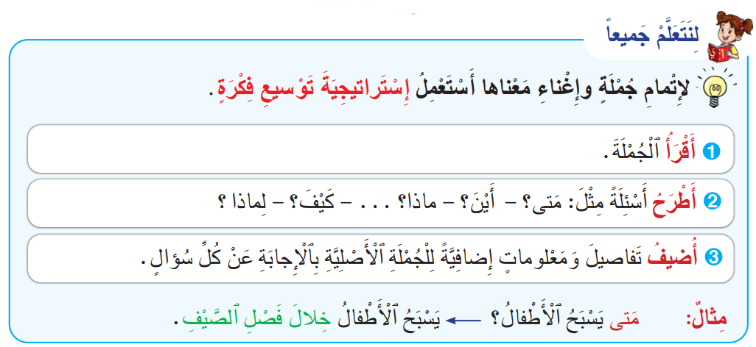
من يقرأ؟
اختــتام الحــصة
إنتاج كتابي
قراءة
استـماع وتحدث
افتتاح الحصة

Slide 44
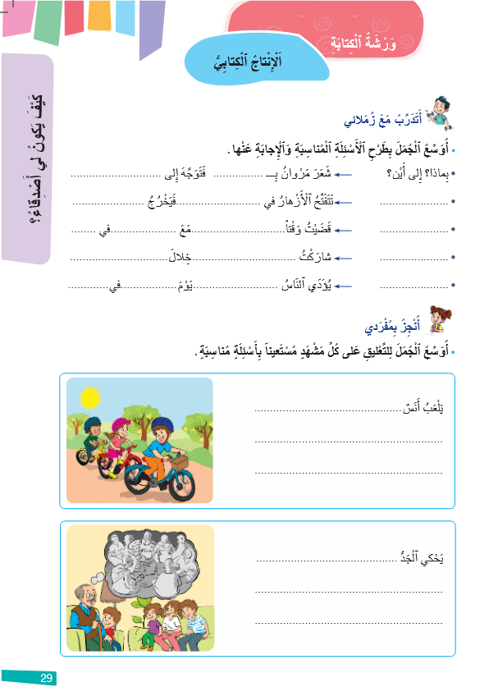

خذوا الواجب المنزلي. افتحوا كراساتكم ص 29. سأتحقق من إنجازاتكم.
اختــتام الحــصة
إنتاج كتابي
قراءة
استـماع وتحدث
افتتاح الحصة

Slide 45
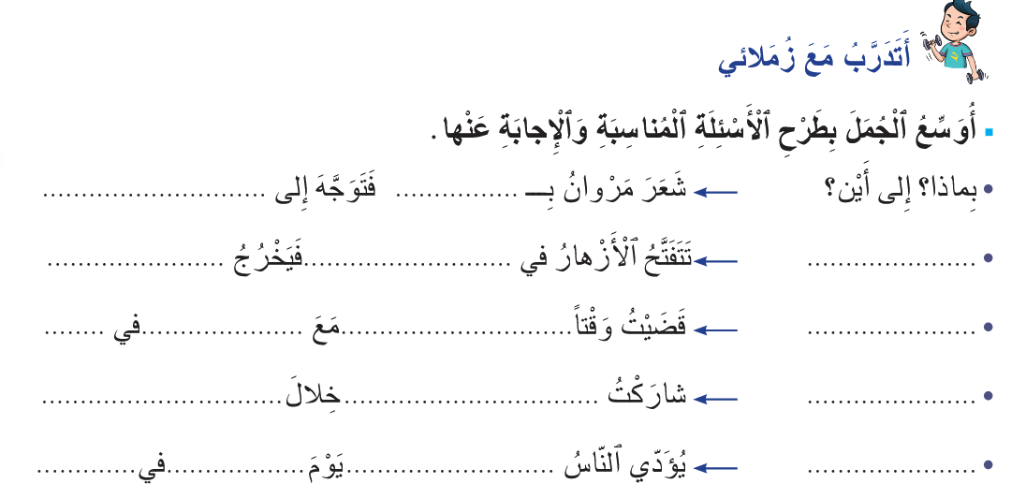
نواصل التصحيح. من يتقاسم معنا الجمل؟ -- ما رأيكم؟
اختــتام الحــصة
إنتاج كتابي
قراءة
استـماع وتحدث
افتتاح الحصة
غُرْفَتِهِ لِيَنامَ.
ٱلتَّعَبِ
ٱلنّاسُ لِلْحَدائِقِ.
فَصْلِ ٱلرَّبيعِ
مَتى؟ مَنْ؟

Slide 46
هذه أجوبة أخرى. صححوا.
اختــتام الحــصة
إنتاج كتابي
قراءة
استـماع وتحدث
افتتاح الحصة
غُرْفَتِهِ لِيَنامَ.
ٱلتَّعَبِ
ٱلنّاسُ لِلْحَدائِقِ.
فَصْلِ ٱلرَّبيعِ
مَتى؟مَنْ؟
ٱلْمُنْتَزَهِ.
أُسْرَتي
مُمْتِعاً
كَيْفَ؟مَعَ مَنْ؟ أَيْنَ؟
رِحْلَتِنا ٱلْمَدْرَسِّيَّةِ.
لُمْجَتي مَعَ أَصْدِقائي
ماذا؟ مَتى؟
ٱلْمُصَلّى.
صَلاةَ ٱلْعيدِ
ٱلْعيدِ
ماذا؟ مَتى؟ أَيْنَ؟

Slide 47

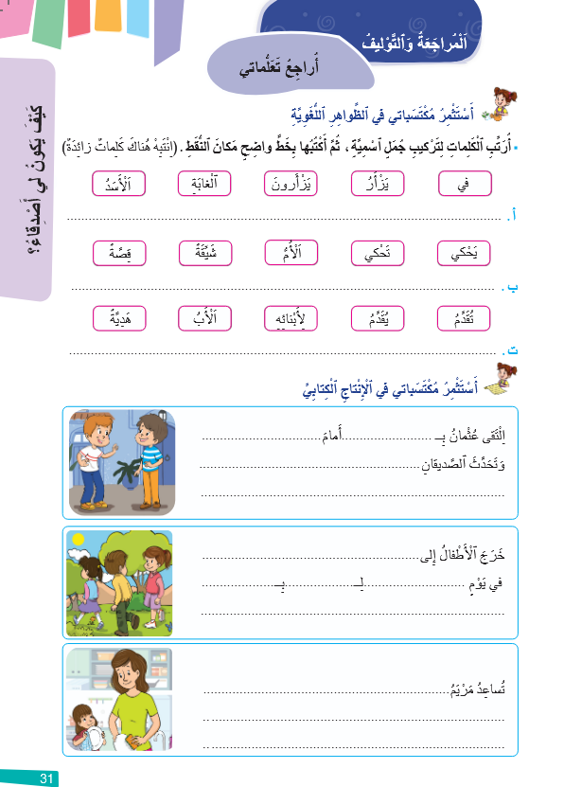
على دفاتر التمارين. قوموا بتوسيع الجملة الأولى بإضافة معلومات وتفاصيل مناسبة.
اختــتام الحــصة
إنتاج كتابي
قراءة
استـماع وتحدث
افتتاح الحصة

Slide 48
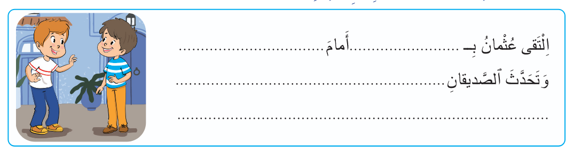
نصحح. الجميع سيشارك. من يقرأ إنتاجه؟ - ما رأيكم؟
اختــتام الحــصة
إنتاج كتابي
قراءة
استـماع وتحدث
افتتاح الحصة

Slide 49
أحسنتم. هذا جواب آخر. من يقرأ؟
اختــتام الحــصة
إنتاج كتابي
قراءة
استـماع وتحدث
افتتاح الحصة
مَنْزِلِهِ.
صَديقِهِ جادَ
عَنِ ٱلْمَشْروعِ ٱلَّذي طالَبَهُما
ٱلْأُسْتاذُ بِإِعْدادِهِ.

Slide 50
اختتام الحصة
اختتام الحصة
ماذا تعلمت اليوم؟
الواجب المنزلي

Slide 51
ماذا تَعَلَّمْتُم في هَذِهِ ٱلْحِصَّةِ؟
اختــتام الحــصة
إنتاج كتابي
قراءة
استـماع وتحدث
افتتاح الحصة
تَعَلَّمْتُ في هذِهِ ٱلْحِصَّةِ ...

Slide 52
ماذا تَعَلَّمْتُم في هَذِهِ ٱلْحِصَّةِ؟
اختــتام الحــصة
إنتاج كتابي
قراءة
استـماع وتحدث
افتتاح الحصة
تَعَلَّمْتُ في هذِهِ ٱلْحِصَّةِ
تَدَرَّبْتُ عَلى تَوْسيعِ فِكْرَةٍ بِٱسْتِعْمالِ أَدَواتِ ٱلْاِسْتِفْهامِ.
تَعَلَّمْتُ أَنَّ الْجُمْلَةَ الاسْمِيَّةَ تَبْتَدِئُ باسْمٍ. وَلِتَرْكيبِها:
أَبْدَأُ بِٱسْمٍ؛
أُخْبِرُ عَنْهُ بِعِبارَةٍ تتَطابَقُ مَعَهُ.

Slide 53
خذوا الصفحة 31، ضعوا العلامة أمام الواجب المنزلي. تذكروا إنجازه.
اختــتام الحــصة
إنتاج كتابي
قراءة
استـماع وتحدث
افتتاح الحصة

Slide 54


إلى اللقاء في الحصة المقبلة
اختــتام الحــصة
إنتاج كتابي
قراءة
استـماع وتحدث
افتتاح الحصة

